Slide 1
Modul 2 Business Model Canvas
Forretningsforståelse

Slide 2
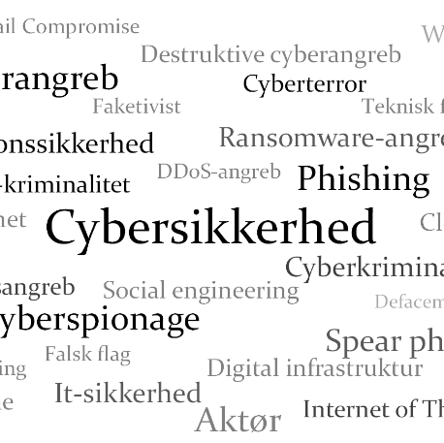
Agenda for i dag.
Hvad lærte i sidst
Gennemgang af Hvedebro casen
Hvad er virksomheder
Hvordan er virksomheder opbygget
Vi skal spille os frem til læring

Slide 3
Hjemmeopgave - gennemgang
Læs Hvedebro casen – marker hvor der er informationer der kunne være vigtige i et sikkerhedsperspektiv.
Vi gennemgår casen nu.

Slide 4
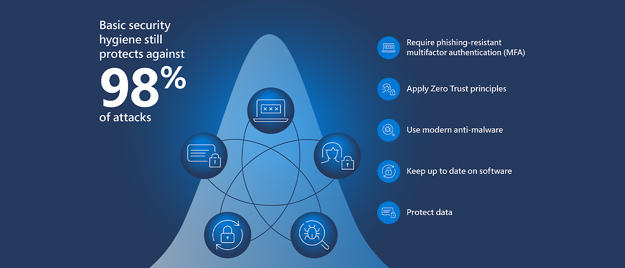

Få indsigt i forretningen for at kunne prioritere dit sikkerhedsarbejde omkring eksempelvis:
Hvad er vigtigt at beskytte i en virksomheden
Finde og beskytte kritiske processer, systemer og data
Vurdere hvor der er risiko for sikkerhedsproblemer
Medarbejderadfærd i forhold til sikkerhed
Er der planer, hvis noget går galt

Slide 5
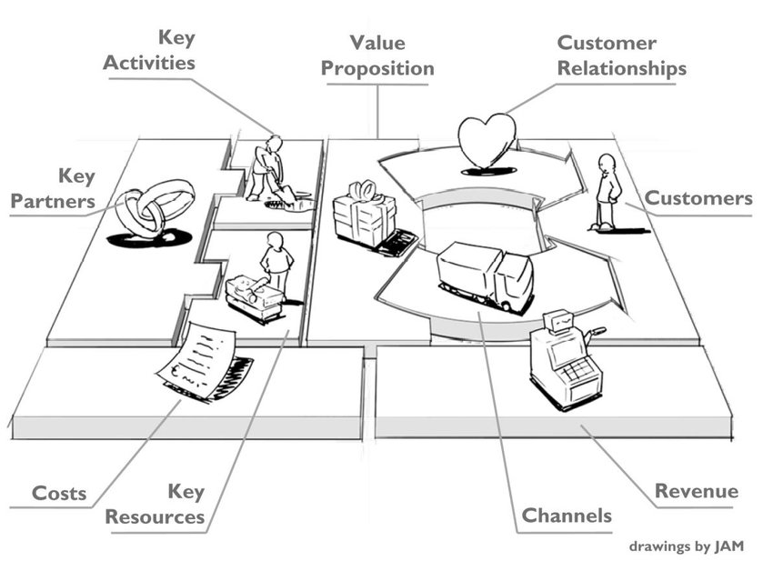
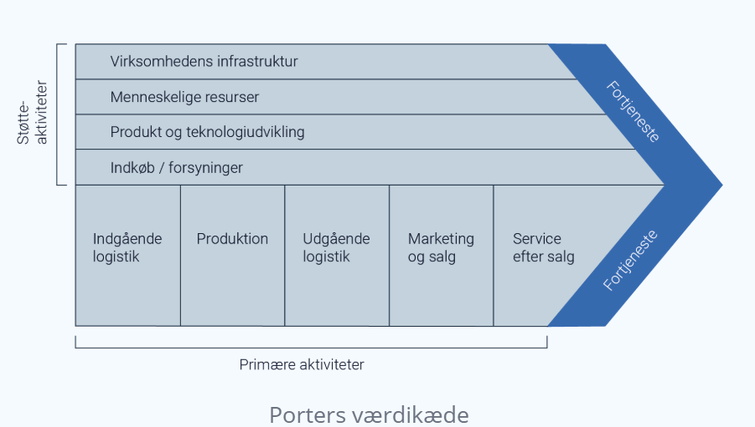
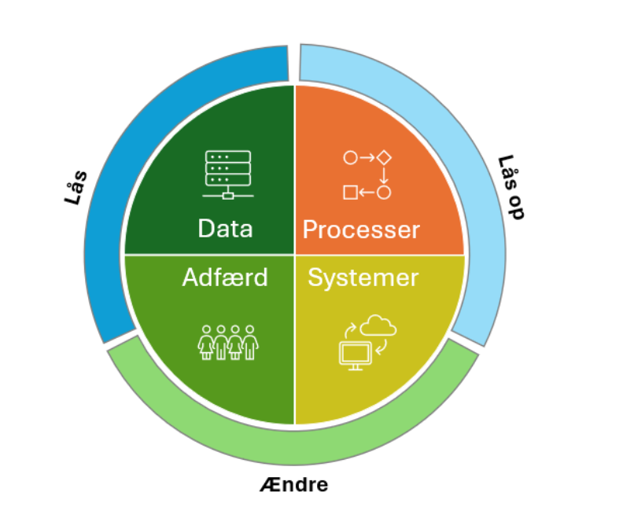
Sådan går vi frem
Forretningsforståelse
Proces analyse
Opgave prioritering
Sæt ind hvor værdien af arbejdet er størst – mest sikkerhed for pengene

Slide 6
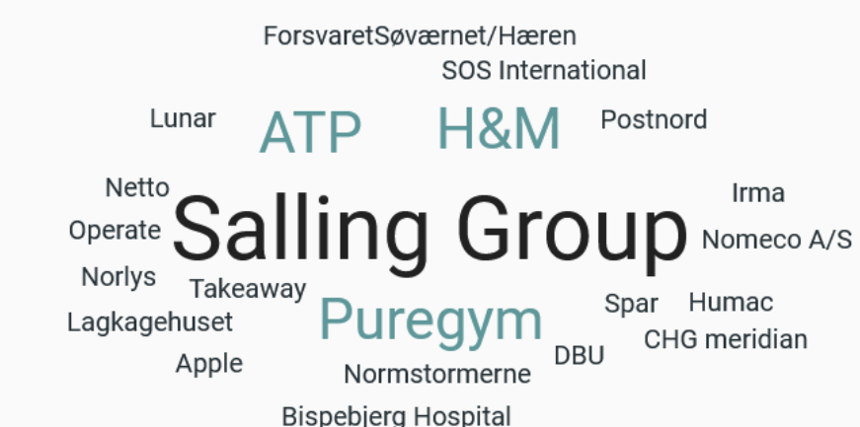
Hvad er virksomheder og hvad er organisationer

Slide 7
Grundlæggende komponenter i en organisation (forklarende eksempel)
Mennesker: De ansatte, der bidrager med deres færdigheder og arbejde
Processer: De metoder og procedurer, der anvendes til at udføre arbejdet.
Teknologi: De værktøjer og systemer, der understøtter arbejdet og effektiviteten
Struktur: Hvordan organisationen er opdelt og organiseret, herunder ledelseslag og afdelinger

Slide 8
Grundlæggende komponenter – sikkerheds-perspektiv – vi kommer til at arbejde med de 4 områder
Mennesker: De ansatte, der bidrager med deres færdigheder og arbejde
Hvad skal vi, som sikkerhedsfolk, huske når vi arbejder med mennesker?
Processer: De metoder og procedurer, der anvendes til at udføre arbejdet
Hvordan analyserer vi processer, for at skabe værdi gennem optimering af sikkerheden?
Teknologi: De værktøjer og systemer, der understøtter arbejdet og effektiviteten
Hvad er det for en IT teknologi vi anvender, og hvilke trusler er der?
Struktur: Hvordan organisationen er opdelt og organiseret, herunder ledelseslag og afdelinger
Hvordan organiserer vi os for at beskytte virksomheden. Hvem gør hvad?
Notes:
Kobling mellem virksomhed og de sikkerhedsområder vi vil atbejde med.

Slide 9
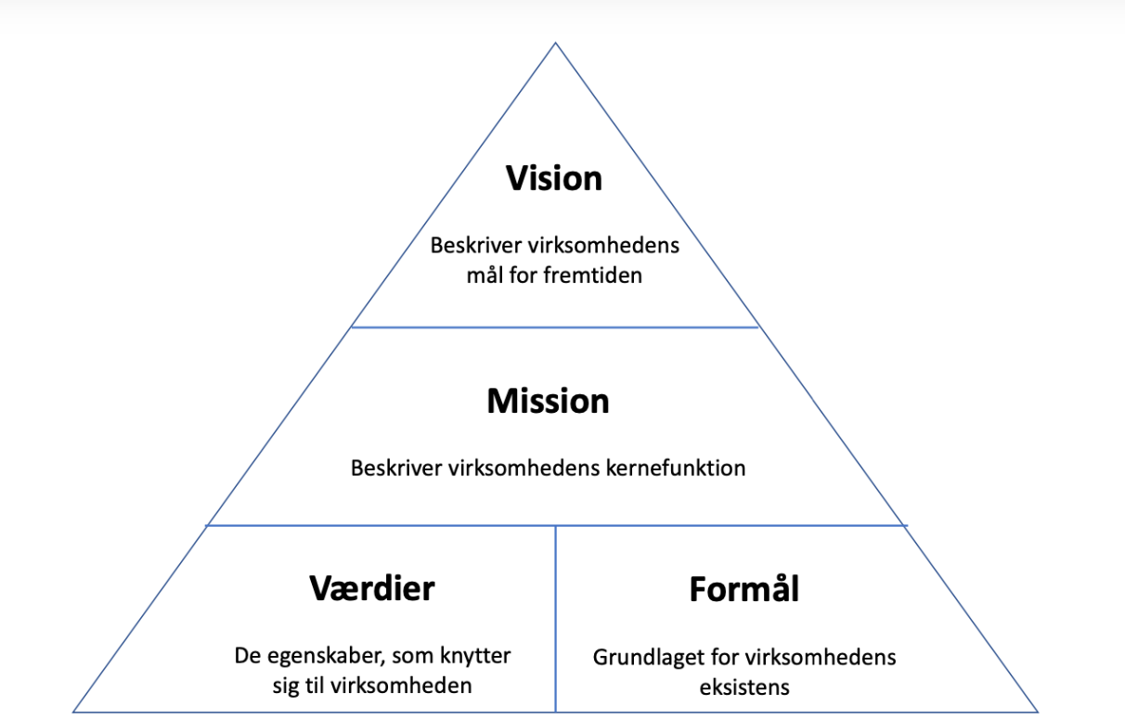
Vision – Mission, Værdier og formål

Slide 10
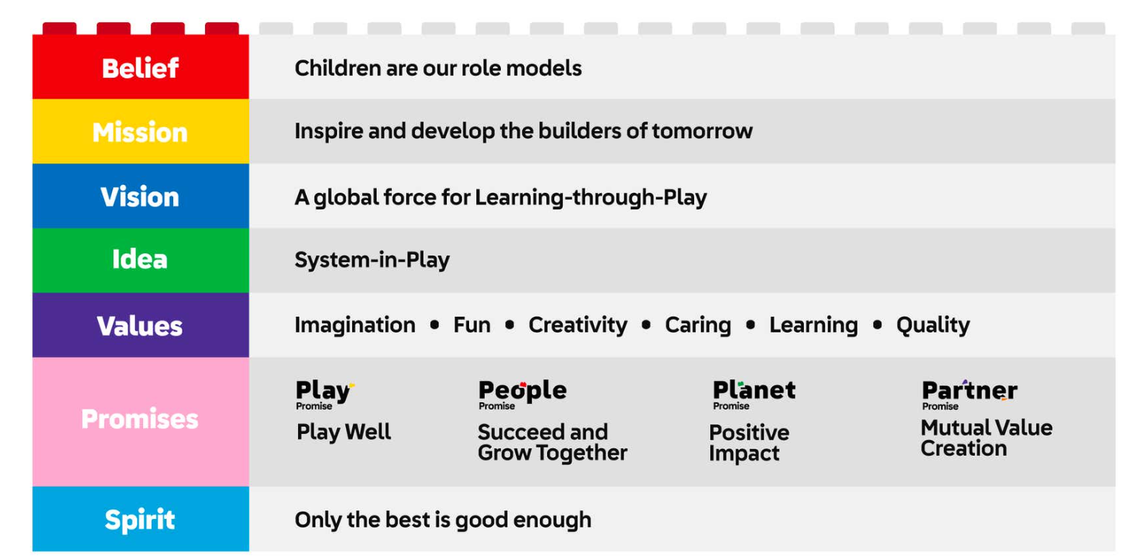
LEGO eksempel
Notes:
Legos vision og mission er meget udbygget, med vision, mission og værdier er tydelige.

Slide 11
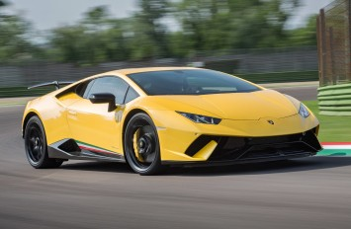
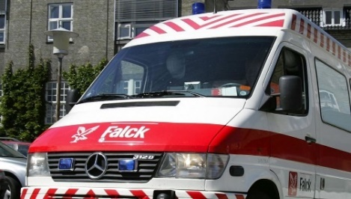
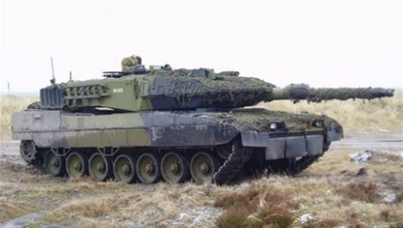


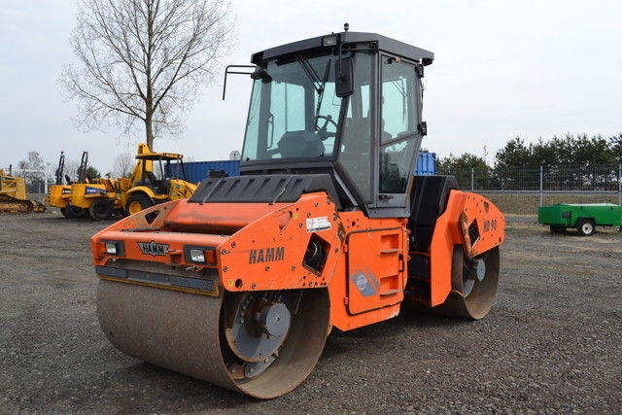
Forretningsmodel
Forretningsmodellen
=
Konfigurationen af virksomheden
”Den rigtige forretningsmodel” er situationsafhængig
.. Ligesom køretøjer konfigureres til at opfylde deres formål, skal forretningsmodellen også tilpasses virksomhedens situation og opgave
.. Den skal løbende udvikles til virksomhedens skiftende forhold (marked, teknologi, kundepræferencer)
Notes:
Man bryger ikke en racerbil til at bygge veje – hvad er formålet med forretningen.

Slide 12
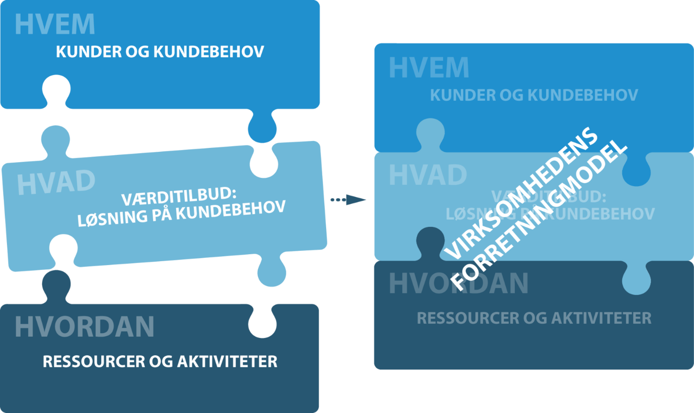
Mange forskellige typer virksomheder
Notes:
3 vigtige grundelementer for alle virksomheder og organisationer.

Slide 13
Business Model Canvas er en model til forretningsforståelse
Business Model Canvas er en simpel model, der kan beskrive, hvordan en virksomhed skaber, leverer og opfanger værdi. Det er en simpel og visuelt struktureret måde at få et overblik over de vigtigste dele af en virksomhed.
Den giver samtidig billede af den digitale- og IT understøttelse i forretningen.
https://www.youtube.com/watch?v=upCCPW8qlYY

Slide 14

Hvad er fordelen ved Business Model Canvas?
Hvorfor er den god til beskrivelse af en virksomhed?

Slide 15
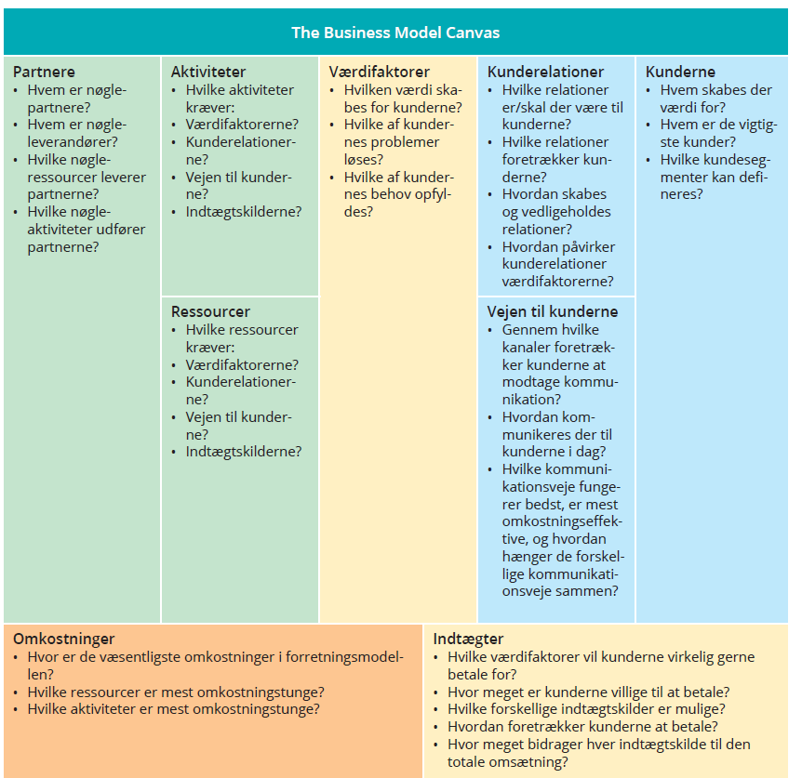
Business Model Canvas
Forretningsmodellen beskriver de ni vigtigste ”byggesten” i en virksomhed
Business Model Canvas hjælper til at skabe overblik.
Når du skabt overblik over modellen, som den ser ud i dag, kan du arbejde på at finde forbedringer, så den kommer til at passe til ”i morgen”
At skabe en god BMC er teamarbejde i virksomheden, som typisk sker over flere omgange.

Slide 16
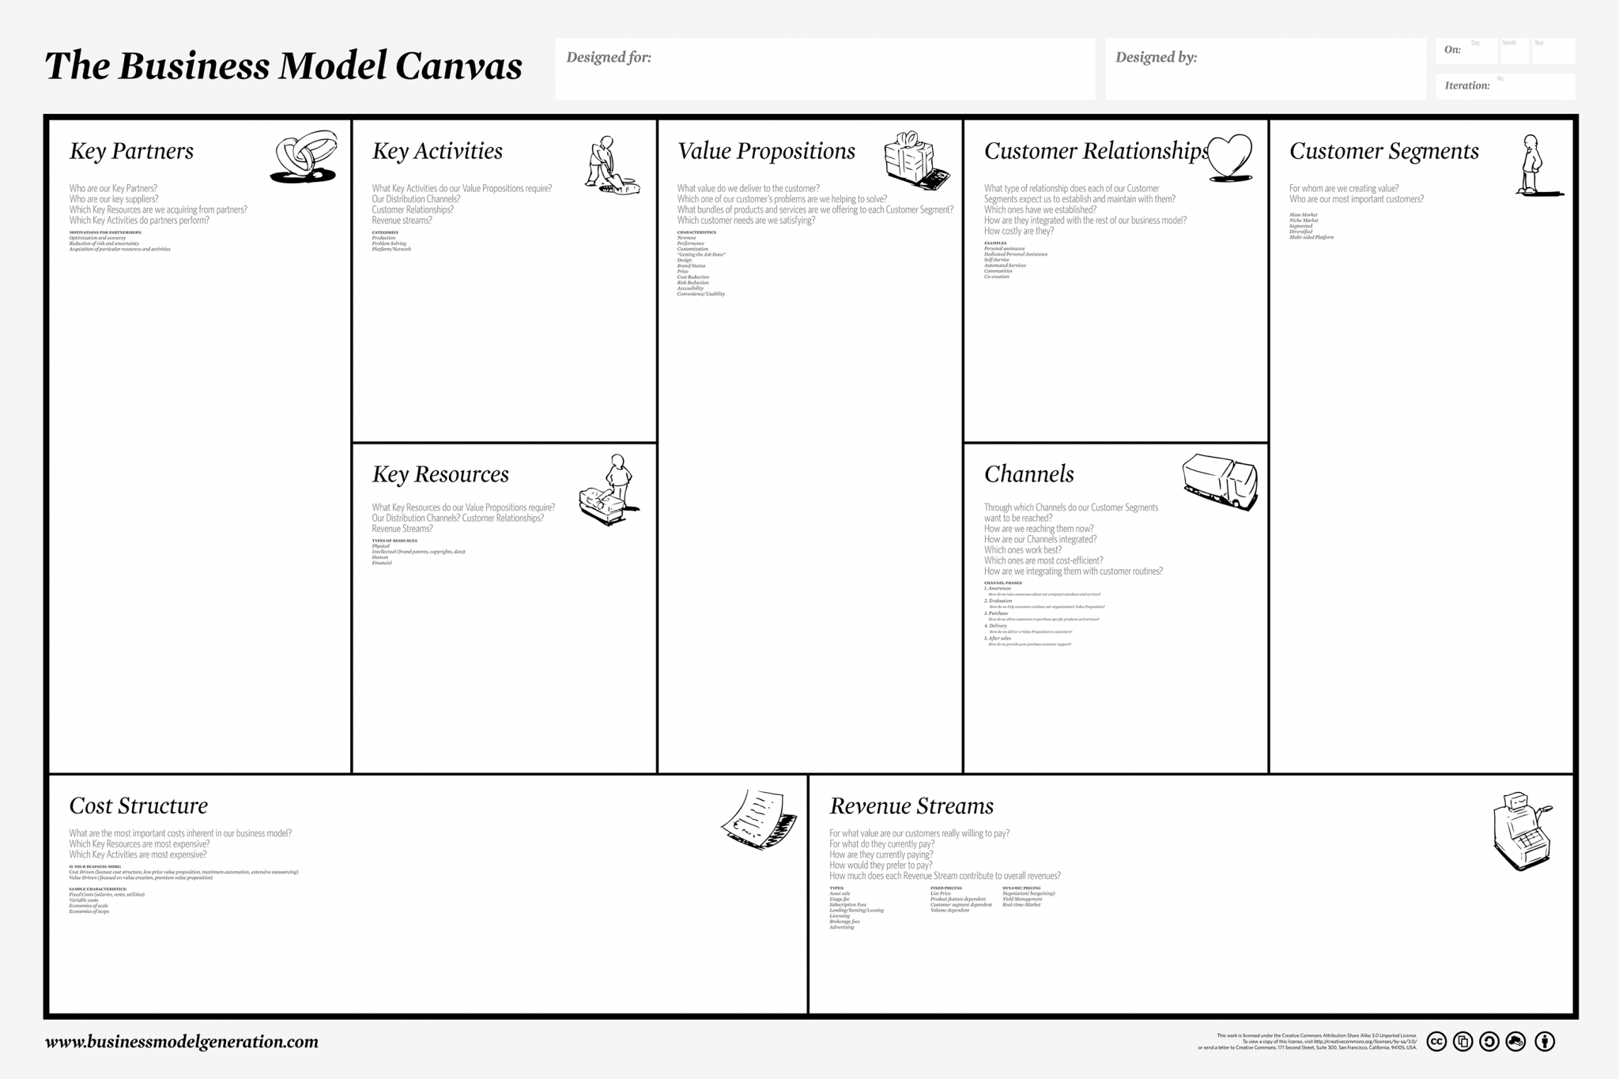
Hvem er kunden?
Hvilke kunder eller virksomheder leverer vi til. Beskriv forskellige typer af kunder (segmenter)?
Værdi for kunden
Hvad er det umiddelbare behov, som virksomheden løser for kunden?
Vejen til kunden
Hvordan når dit produkt ud til kunden? Hvordan markedsfører jeg?
Aktiviteter
Hvad arbejde skal vi udføre for at kunne levere de værdier, der er beskrevet i første led?
Indtægter
Hvor kommer indtægterne fra? Hvilke kundegrupper bidrager mest?
Styksalg eller abonnement?
Kunderelationer
Hvordan interagerer jeg med kunden? Elektronisk, face to face, ekspedition eller dialog?
Ressourcer
Hvilke ressourcer er der brug for til at gennemføre aktiviteterne?
Omkostninger
Hvilke omkostninger er der forbundet med at udføre de valgte aktiviteter og benytte de valgte ressourcer?
Partnere
Hvem kan samarbejde med, så vi reducerer risiko, omkostninger og får adgang til ressourcer?

Slide 17

GoMore

Slide 18
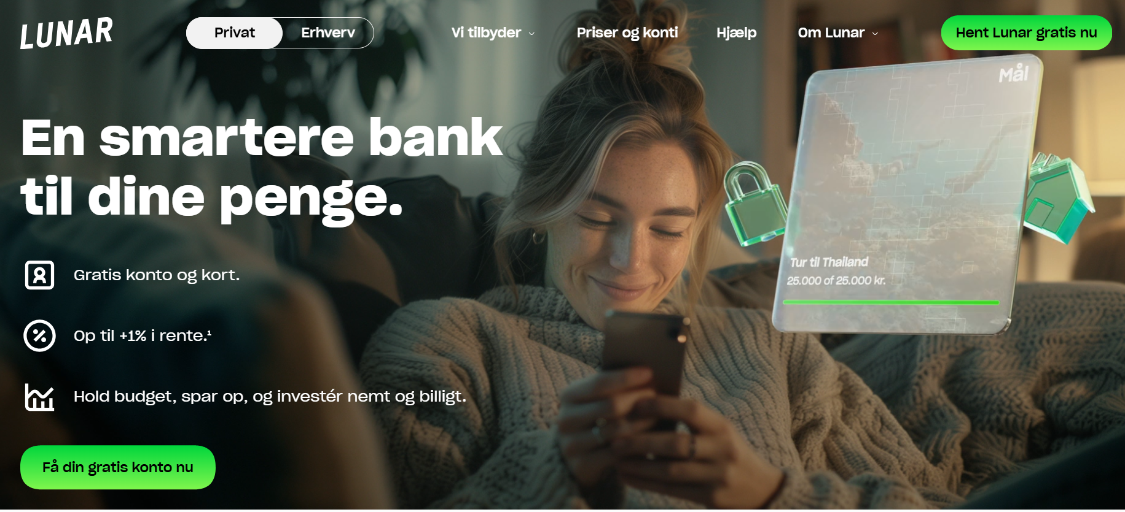
Lunar bank

Slide 19

MCdonnalds

Slide 20
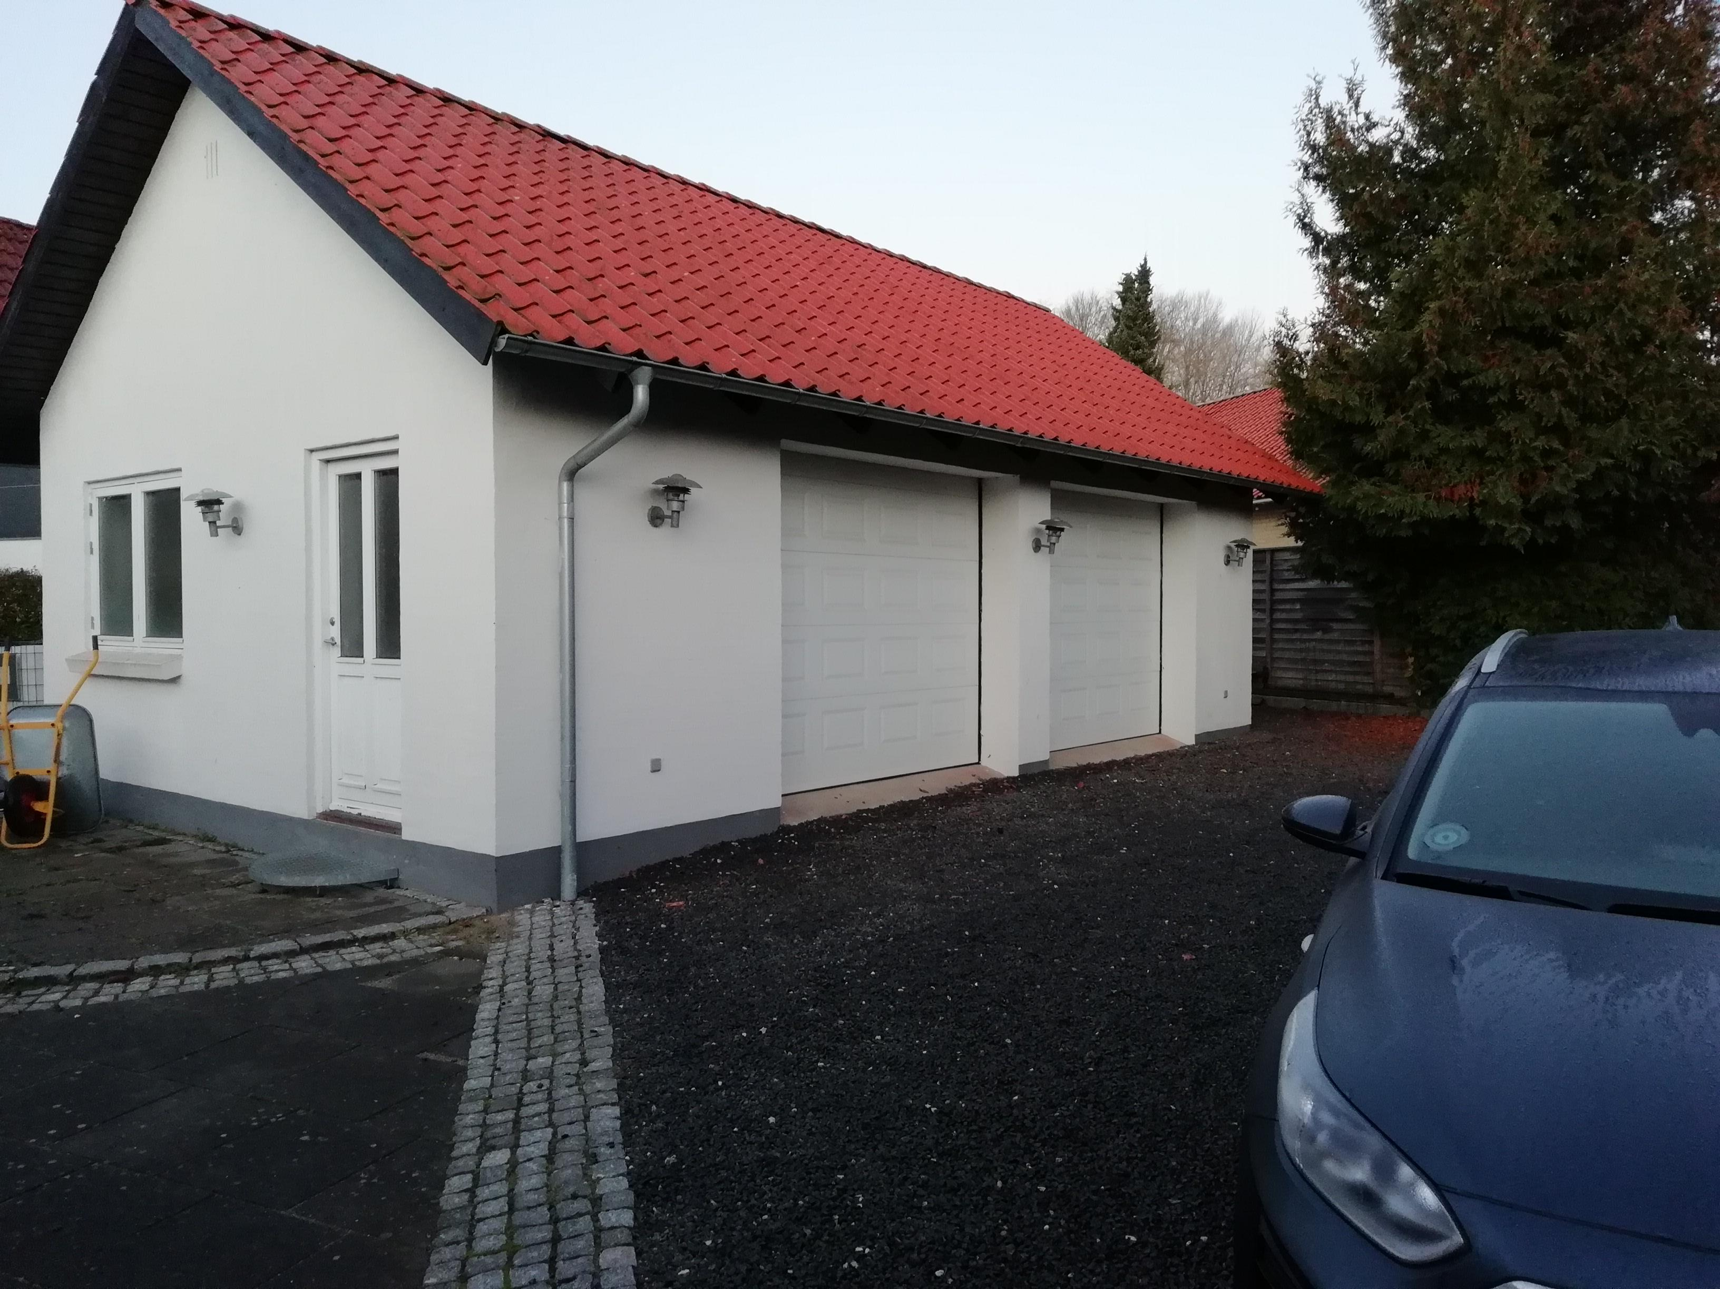
Spil spillet med udgangspunkt i de 3 virksomheder
Fastlæg virksomhedens forretningsmodel ved placering af relevante kort.
Var der andre overvejelser/tvivl om placering?
Lav afslutningsvis en Business Model Canvas på baggrund af jeres forretningsmodel.
… og fotografer spillepladen
Send foto til frae@eaaa.dk
http://forretningsmodellen.dk/manual/

Slide 21
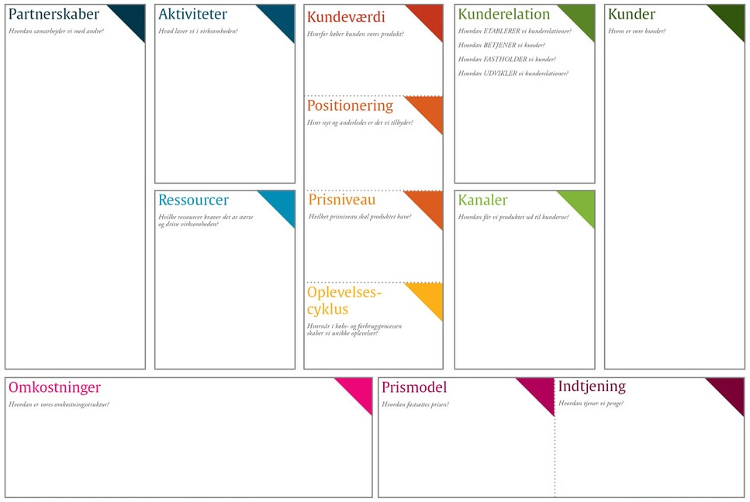
Indtægter
https://neoschronos.com/download/business-model-canvas/docx/

Slide 22
Wrap up – hvad har I erfaret med de forskellige byggesten?
Kundesegmenter (Customer Segments): Definerer de forskellige grupper af mennesker eller organisationer, en virksomhed henvender sig til.
Værditilbud (Value Propositions): Beskriver de produkter og tjenester, der skaber værdi for et specifikt kundesegment.
Kanaler (Channels): Beskriver, hvordan en virksomhed kommunikerer med og når ud til sine kundesegmenter for at levere sit værditilbud.
Kunderelationer (Customer Relationships): Beskriver de typer af relationer en virksomhed etablerer med specifikke kundesegmenter.
Indtægtsstrømme (Revenue Streams): Beskriver, hvordan virksomheden tjener penge gennem værditilbud til sine kunder.
Nøgleressourcer (Key Resources): De mest vigtige aktiver, der kræves for at en virksomheds forretningsmodel kan fungere.
Nøgleaktiviteter (Key Activities): De mest vigtige ting en virksomhed skal gøre for at få sin forretningsmodel til at fungere.
Nøglepartnere (Key Partnerships): Netværket af leverandører og partnere, der gør forretningsmodellen mulig.
Omkostningsstruktur (Cost Structure): De mest signifikante omkostninger, der er involveret i at drive forretningsmodellen.

Slide 23
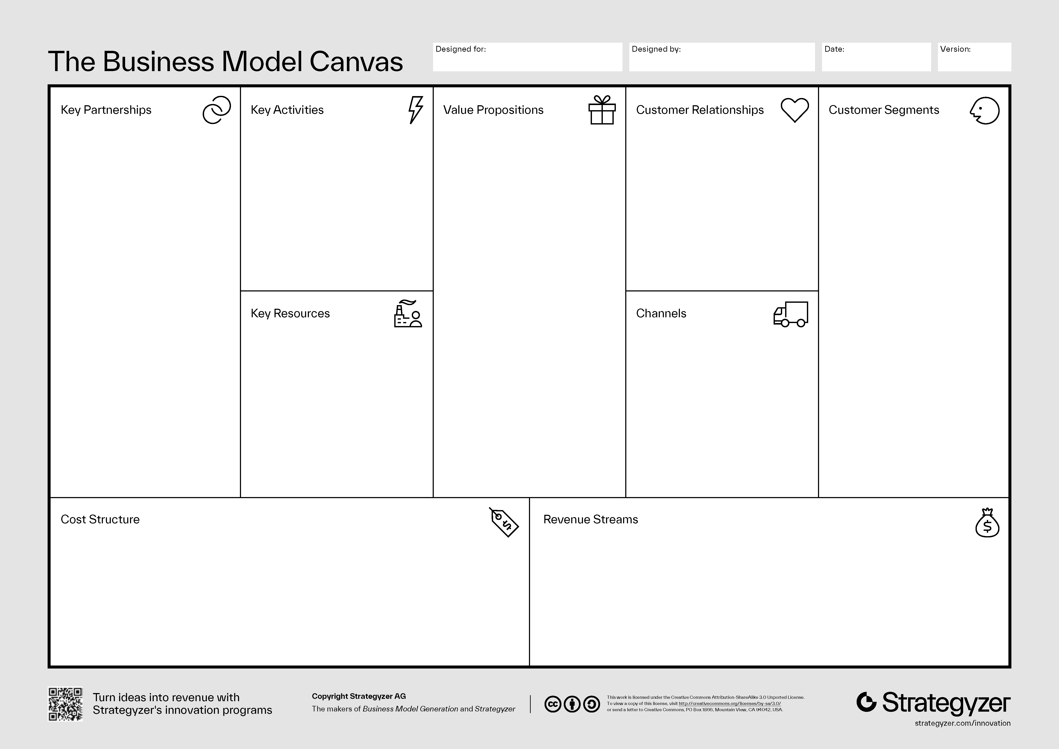
Airbnb
Betalingsudbydere: Partnerskaber med betalingssystemer som PayPal, kreditkortudbydere osv.,
Forsikringsselskaber: Partnerskaber med forsikringsselskaber for at tilbyde beskyttelse til både værter og gæster.
Lokale aktører: Samarbejde med lokale virksomheder for at tilbyde gæster ekstra tjenester som guidede ture, biludlejning og oplevelser.
Platformdrift: At drive og vedligeholde webstedet og appen, Marketing og branding: Udvikle og gennemføre globalmarkedsføring.
Kundesupport
For rejsende: Airbnb tilbyder et bredt udvalg af unikke, personlige og ofte billigere overnatningsmuligheder end traditionelle hoteller..
For værter: Airbnb giver mulighed for at tjene penge ved at udleje.. Værter får en platform til at nå globalt ud til potentielle kunder og får beskyttelse (forsikring) gennem Airbnb’s garantier.
Automatiserede tjenester: Airbnb tilbyder en automatiseret platform. Kunde support: Airbnb tilbyder support både online og via telefon
Fællesskaber: Airbnb skaber et fællesskab.
Rejsende: Personer, der søger overnatning i en ny by eller område..
Værter: Privatpersoner, der har ledige boligplads (som værelser, lejligheder eller huse), som de ønsker at leje ud til rejsende.
Teknologi: Webstedet, appen og de bagvedliggende servere
og databaser.
Brugerdatabase: En stor og aktiv base af værter og rejsende, som holder systemet kørende.
Brand: Airbnb
Websted og mobilapp: Hovedkanalerne for Airbnb er deres hjemmeside og mobilapp.,
Sociale medier og reklamer: Airbnb bruger sociale medier og digital markedsføring.
Teknologisk udvikling og vedligeholdelse: Udvikling og vedligeholdelse af platformen, herunder appen, webstedet og servere.
Markedsføring:.
Kundeservice: Omkostninger ved at tilbyde support. Forsikring og garantier: Udgifter til at sikre de nødvendige forsikringer
Procentandel af bookinger: Airbnb tager en kommission af både værter og gæster på hver gennemført reservation. Værter betaler typisk 3%, og gæster betaler op til 15% af bookingens pris.
Servicegebyr: Airbnb kan også opkræve ekstra gebyrer for tjenester som forsikring eller rengøring.

Slide 24
Hvem er det
Design og produktion af sports- og fritidstøj, markedsføring, sponsorater og engagement i sociale projekter er blandt x kerneaktiviteter.
Virksomheden opretholder kunderelationer gennem sponsorater af sports- og e-sportshold samt ved at deltage i sociale projekter, hvilket fremmer kundeloyalitet
Virksomheden samarbejder med sports- og e-sportshold, forhandlere, produktionspartnere og organisationer inden for sociale og humanitære projekter
Virksomheden tilbyder sports- og fritidstøj samt fodtøj, der kombinerer funktionalitet med moderne design. Derudover engagerer x sig i sociale og humanitære initiativer, hvilket styrker deres brandværdi. ​
X henvender sig til en bred målgruppe, herunder mænd, kvinder og børn, med fokus på sportsudøvere og modebevidste forbrugere
X brandværdi, designkompetencer, distributionsnetværk og engagement i sociale initiativer udgør virksomhedens væsentligste ressourcer
X distribuerer sine produkter gennem egne butikker i DK og mange andre lande, en online webshop og via tredjepartsforhandlere som Zalando og Boozt
De primære omkostninger inkluderer produktionsomkostninger, markedsføring, sponsorater og investeringer i sociale projekter.
X primære indtægter stammer fra salg af sports- og fritidstøj samt fodtøj, både via egne kanaler og gennem forhandlere. Derudover genereres indtægter fra licensaftaler og sponsorater.

Slide 25

Opgave
Hvilke oplysninger kan I som sikkerhedsfolk udlede af de 2 BMC.
Hvem var virksomhed 2 BMC?
Hvor skal fokus ligge i BMC- sikkerhedsmæssigt.
Brug 15 minutter – noter
Derefter drøfter vi det i plenum.
Find en produktionsvirksomhed og lav en BMC

Slide 26

Opgave til næste gang
Find en virksomhed og udarbejd BMC for denne til næste gang.
Du skal kunne forklare opbygning.
Kan du identificere de mest kritiske aktiviteter? Hvor du bør fokusere.
Du skal overveje sikkerhedsfokus.

